Slide 1

开显解脱道略释第2课
思考题

Slide 2
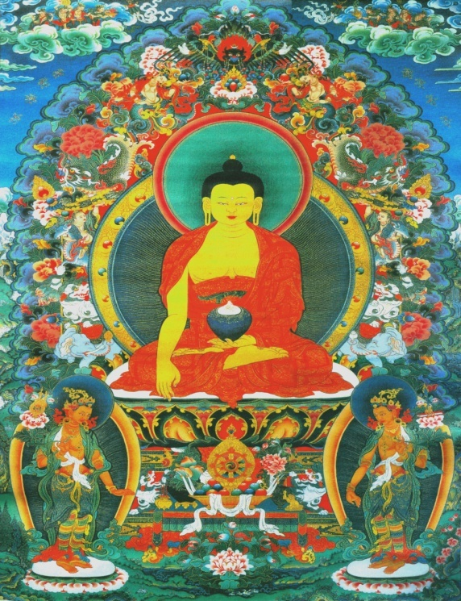
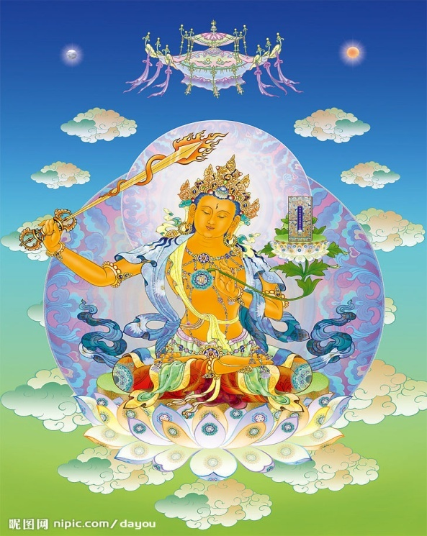
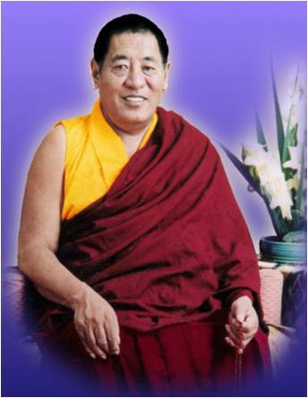
顶礼本师释迦牟尼佛！ 顶礼文殊智慧勇识！ 顶礼传承大恩上师！
无上甚深微妙法 百千万劫难遭遇 我今见闻得受持 愿解如来真实义
为度化一切众生，请大家发无上殊胜的菩提心！
具德上师加持入心间 不偏众生普降大法雨 三学之藏索朗达吉尊 祈请身寿不变久住世 愿以发心皓月之光明 五浊黑暗消于法界中

Slide 3
《开显解脱道略释第2课》 思考题
为什么一定要重视传承？五十万加行包括哪些？
为什么要皈依三宝？皈依的发心有哪三种？皈依真正的内涵是什么？
请描述：皈依之前行——明观皈依境；正行——念诵及观想；后行——结座的观想与安住。
在日常生活当中应如何修皈依？
请描述：发菩提心之前行——所依；正行——念诵与观想；后行——结座的观想与安住。
为什么要发菩提心？你对利他思想是如何理解的？

Slide 4
1、为什么一定要重视传承？五十万加行包括哪些？
1)为什么一定要重视传承？
显密任何一个法都有它的传承，尤其是密宗的传承对修行者来讲至关重要。
我们说一个人有没有这个法，主要是看他有没有这个法的传承。即便你看过这本书，也不一定有这个法。但如果你在某位上师面前亲耳听过、亲自学过，说明你有这个法的传承。比如大圆满前行法，从莲花生大士经由历代的高僧大德们，代代口耳相传，一直传到今天，所以今天你们所求的法都有法脉、有传承。
一方面，传承有一种特殊的加持力；另一方面，传承蕴含着不共的窍诀。比如，你自己看书，相当于自学，不一定能通达里面的道理；但如果有一位上师把其中的教言直接传授给你，你就很容易明白。经过老师的指点，你有了这个传承，再给别人讲，跟从来没有得过指点的人是完全不同的。
所以我们对传承一定要重视。如果没有特殊情况，一定要把一部法的传承听圆满。
2)五十万加行包括哪些？
皈依十万遍、发心十万遍、金刚萨埵百字明十万遍、供曼茶罗十万遍、上师瑜伽中的顶礼十万遍。一般而言，上师瑜伽中的莲花生大士心咒不包括在内，如果把这个算进来就有六十万加行，也有这样的算法。

Slide 5
2、为什么要皈依三宝？皈依的发心有哪三种？皈依真正的内涵是什么？
1）为什么要皈依三宝？
我们要从轮回当中获得解脱，无非是依靠自力或他力。而仅仅依靠自力，是难以从轮回当中获得解脱的，必须要依靠三宝的力量，所以要皈依三宝。
什么是三宝？获得究竟觉悟的佛陀、佛陀宣说的妙法以及修行妙法的僧众，这三者称为“三宝”。三宝的内涵和功德，自己应该先好好了解，不能盲目地皈依，也不能人云亦云而皈依。
2）皈依的发心有哪三种？
下士道的皈依，是为了获得即生或来世当中的健康、快乐、财富等；
中士道的皈依，是为了自己从轮回当中获得解脱；
上士道的皈依，是为了利益天边无际的一切众生。

Slide 6
2、为什么要皈依三宝？皈依的发心有哪三种？皈依真正的内涵是什么？
3）皈依真正的内涵是什么？
皈依有不同的仪式，仪式很重要，但更重要的是，自己内心立下一个非常坚定的誓言和决心，这才是皈依的真正内涵。
有些人认为，是否已经皈依，就看自己有没有皈依证，或者上师是否接纳自己为徒弟，实际上，这不是上师承不承认的事情，也不是有没有皈依证的问题，而是你自己要在上师三宝面前发下一个坚定的誓言。
在发誓言之前，一定要深思熟虑，再三考虑之后立下坚定的誓言和决心，这样的心态可以叫做“皈依心”。以此心态为前提作皈依，你的相续中才有了皈依戒的戒体。
我们要作真正的皈依，就一定要在皈依境面前反反复复地念诵皈依偈，要完成十万遍，这非常重要。

Slide 7
3、请描述：皈依之前行——明观皈依境；正行——念诵及观想；后行——结座的观想与安住。
1）皈依之前行——明观皈依境
在佛堂中挂上皈依境的唐卡，同时供奉一些佛像、佛经、佛塔，以此作为对境，呈设五供——香、灯、水、花、果。若条件不允许，可以在自己面前放一张皈依境的图片，尽量做一些供养。总之，修加行时，自己面前必须有一个所依，否则观想起来会很困难。
一边观想皈依境中的莲花生大士和三宝所依，一边发下坚定的誓愿：“我在上师三宝面前发愿，生生世世皈依上师三宝，哪怕遇到生命危险，也绝不舍弃上师三宝。”以这样的信心和决心，猛厉地念诵皈依偈。
具体而言，首先“前观五枝如意树”，观想前面有一棵具五枝的如意树：
·中央的树枝：根本上师
中央一枝安坐着邬金莲花生大士，这里没有要求观想双身像。如果你对密法没有生起坚定的信心，那么观单身像也可以。形象是莲花生大士，本体是与三世诸佛无二无别的根本上师，自己的根本上师显现为莲花生大士。五枝中央这一枝邬金莲花生大士的观想是最重要的。
·上方的树枝：传承上师
莲花生大士的周围，一层一层地围绕着诸位传承上师。从法身普贤王如来、报身金刚持如来、化身极喜金刚，再到嘉纳思扎、布玛莫扎……一直到自己根本上师之间的所有传承上师。这些传承上师以及空行、护法，弥漫着充满整个虚空。

Slide 8
3、请描述：皈依之前行——明观皈依境；正行——念诵及观想；后行——结座的观想与安住。
1）皈依之前行——明观皈依境
·前方的树枝：三世诸佛
前面的树枝上，观想以现在释迦牟尼佛、过去燃灯佛、未来弥勒佛为代表的十方三世诸佛，浩如烟海，安坐在前方的树枝上。
·右方的树枝：大乘僧众
右边的树枝上，观想以文殊菩萨、观世音菩萨、金刚手菩萨、除盖障菩萨、地藏王菩萨、普贤菩萨、虚空藏菩萨、弥勒菩萨等八大菩萨为主的所有大乘圣众。
·后方的树枝：法宝经函
后面的树枝上，观想三世诸佛所宣讲的所有经典。《大藏经》的律部、宝积部、般若部等显宗经典，以及玛哈约嘎、阿努约嘎、阿底约嘎等密宗续部，全都包含在内。
·左方的树枝：小乘僧众
左边的树枝上，观想以佛陀八大弟子——目犍连、大迦叶、舍利子、阿那律等八位小乘圣者为主，由声闻缘觉小乘圣者僧众围绕着。佛陀有小乘的“十大弟子”，也有“八大弟子”的说法。

Slide 9
3、请描述：皈依之前行——明观皈依境；正行——念诵及观想；后行——结座的观想与安住。
1）皈依之前行——明观皈依境
·树枝的空隙：男女护法众
这些树枝的所有空隙中间以及整个虚空中，遍布着寂猛浩瀚的勇父勇母、智慧护法众。
如此，上师三宝在皈依境中已经全部具足：中间的莲花生大士跟上师无二无别；前面的三世诸佛代表佛宝；左右两边的大小乘圣者代表僧宝；后面的经函代表法宝。皈依境就像芝麻荚打开一样，密密麻麻。
如果一开始观不出来，那么先多祈祷上师三宝。修五十万加行时，最好前面先念一遍《八吉祥颂》和三遍《大自在祈祷文》，然后是皈依、发心、上师瑜伽。之后，念一遍《开显解脱道》，再开始修某个加行。如果你实在没有时间，也可以直接修某个加行。
在念修皈依加行前，先安住、发菩提心，然后好好地看一下皈依境唐卡，看完后默默发愿：“为了利益一切众生，今天我要好好地修十万遍皈依。我在三宝面前再再地发愿，乃至成佛之间一定要皈依三宝。”这样修行的质量会非常好。
修行时尽量选择比较寂静的环境，这一点很重要。

Slide 10
3、请描述：皈依之前行——明观皈依境；正行——念诵及观想；后行——结座的观想与安住。
2）正行——念诵及观想
在自己的前面，以莲花生大士为主的三宝所依。我就在三宝所依面前发誓愿：生生世世皈依上师三宝。
然后开始念皈依偈颂，念藏文汉文都可以：
遍满虚空尽边际 上师本尊空行众
佛陀正法圣僧前 我与六道敬皈依
在无边无际的虚空界中，遍满三宝、三根本——上师、本尊、空行是三根本，佛陀、正法、圣僧是三宝，这即是宁提派前行仪轨中说的“真实善逝三宝三根本”。在这样的三宝三根本面前，我和六道众生一起恭敬皈依。
观想自己前面是怨恨的敌人、冤亲债主、鬼神等，今生的父母分别观在右边和左边，六道众生围绕在自己的周围。如果今生有怨敌，就把怨敌观在自己的前面；如果想不起今生有什么怨敌，可以在前面观想前世的冤亲债主。
把怨敌观在前方，这正是大乘佛教的特殊意义，就是一定要毫无差别地看待自己的父母和怨敌，甚至把怨敌看得比其他人更重要，所以要把他们放在前面。

Slide 11
3、请描述：皈依之前行——明观皈依境；正行——念诵及观想；后行——结座的观想与安住。
3）后行——结座的观想与安住
结座时的观想是，自他一切众生就像鸟雀被石簧惊动飞起一样扑向皈依境，我和众生全部变成光融入前面的皈依境，皈依境也从周边开始慢慢地融入中央的莲花生大士，最后莲花生大士变成一个明点，慢慢融入法界，一切都变成空性。在这样的空性境界中稍许安住。
如果在安住时证悟了远离四边八戏的中观境界，这就是胜义皈依。皈依有世俗皈依和胜义皈依，胜义的皈依就是证悟一切万法的本体都是空性，这种空性是连空性的概念也不存在的一种状态。
在什么都不执著的境界当中稍微安住，这也是智慧资粮的因。我们将来要成佛，需要福德资粮和智慧资粮。
总之，每一次修行，最后心安住一会儿，根据自己的情况，一两分钟都可以。当产生分别念时，开始回向善根。

Slide 12
4、在日常生活当中应如何修皈依？
·平时如何修皈依
下座后行住坐卧一切威仪，全部观想为上师的显现。有时把上师三宝观想在自己的肩上，有时观想在自己的心间，有时观想在自己的头顶上，一直用各种方式来供养、祈祷。
·时刻不忘祈祷上师三宝
一个人出家或者加入讲经说法的行列，不算很难，但任何一件事情要坚持下来则不是那么容易。修了加行以后，相续中很多不好的分别念全部遣除了，成了一名真正的佛教徒。真正的佛教徒，纵遇命难也不会舍弃三宝。
（曾经）有个记者问法王：“当您在人生当中遇到无法想象的违缘、障碍时，您会怎么办？”法王说：“我会一心一意地祈祷上师三宝。”这句话对我影响至深。后来，每当我在人生中遇到恐怖的事情或没有安全感时，唯一想到的就是：我应该祈祷上师三宝，上师的功德和威力不可思议。确实，此后很多因缘发生了难以想象的转变。
所以，希望佛教徒在人生中遇到困难时，一定要祈祷三宝。这样一来，在你的前面自然而然会现出一条光明大道。

Slide 13
5、请描述：发菩提心之前行——所依；正行——念诵与观想；后行——结座的观想与安住。
1）发菩提心之前行——所依
发菩提心的所依也是皈依境。修五加行时，皈依和发心都用皈依境唐卡，要把它放在佛堂中最重要的位置。
对于真正修密法的人来说，皈依境特别重要，应放在自己的佛堂、办公室或其他重要的地方。不仅是在修五加行的时候，平时也要经常在皈依境前放一些供品，把它当成自己终身皈依的对境。
很多人讲得特别好，智慧也很不错，但没有信心或偶尔有一点信心，这种人很容易退失，而以智慧和信心虔诚修行的人，皈依和发心都不容易退转。
所以，修皈依、发菩提心和其他加行时，佛堂中最重要的所依就是皈依境。

Slide 14
5、请描述：发菩提心之前行——所依；正行——念诵与观想；后行——结座的观想与安住。
2）正行——念诵与观想
吙！如三时佛及佛子 发起殊胜菩提心
我亦为度普天众 发起无上菩提心
这个发心偈要念满十万遍。
发菩提心，并不是口头上说说，而是要在内心发下坚定的誓愿：“所有众生无始以来都当过我的父母，我此时此刻发下菩提心，以此力量，一定要救度这些众生！”同时忆念：往昔释迦牟尼佛、文殊菩萨、观音菩萨等诸佛菩萨，他们也是最初发了菩提心，最终修行成就、如愿以偿；我今天也在以莲花生大士为主的上师三宝面前发誓愿，我也一定要生起无上的菩提心！然后，以这样的心态认真、虔诚地念诵发心偈。
修行的时候，要品尝到修行的味道。就是说，修皈依的时候，心里要想：我一定要皈依上师三宝，纵遇生命危险也绝不舍弃三宝。发菩提心时要想：我一定要发无上殊胜的菩提心，菩提心就像如意宝一样，以前没有生起的话，让它马上生起来，已经生起的话，让它不要损减，而是蒸蒸日上。“菩提心妙宝，未生者当生，已生勿退失，辗转益增长。”《入菩萨行论》中有这个发愿文。

Slide 15
5、请描述：发菩提心之前行——所依；正行——念诵与观想；后行——结座的观想与安住。
2）正行——念诵与观想
密宗的发心仪轨 ：
如果按照密宗的发心仪轨，偈颂是：
我与无边众
本是正等觉
了知如是性
发大菩提心
这是密宗的发心修法。在密宗的一些仪轨当中专门念这个发心偈。

Slide 16
5、请描述：发菩提心之前行——所依；正行——念诵与观想；后行——结座的观想与安住。
3）后行——结座的观想与安住
收座的时候，
观想皈依境化光融入自己的身体（这跟修皈依收座时的观想不同），
自己获得了诸佛菩萨的加持，
变得与诸佛菩萨无二无别，
然后慢慢融入空性。
在空性当中安住一会儿，
最后起定的时候做回向。

Slide 17
6、为什么要发菩提心？你对利他思想是如何理解的？
1）为什么要发菩提心 ？
菩提心是大小乘的界限：
发菩提心就是为了利益众生，断除自私自利的心。不管你想要获得什么样的成就，只要是大乘佛教徒，就一定要发菩提心。阿底峡尊者说过，大乘和小乘之间的最大差别，就在于有没有发菩提心。
没有菩提心，出世间的成就无法获得：
禅宗的明心见性一定要发菩提心，为什么？不利益众生的证悟者哪里有啊？不可能有的。学净土宗也要发菩提心，因为往生极乐世界要具足四大因——明观福田、积资净障、发菩提心、发愿回向，其中一个就是发菩提心。藏传佛教中的各种修法，包括大圆满、大手印等，都离不开菩提心。
不发菩提心的菩萨是没有的：
个别传承显现上似乎没有特别强调菩提心，但实际上，不发菩提心的佛菩萨是没有的。只有发了菩提心，你的修行才会成功，你的修行才是大乘的修行。

Slide 18
6、为什么要发菩提心？你对利他思想是如何理解的？
2）如何理解利他思想？
藏传佛教的利他思想 ：
建道场的目的是为了弘扬佛法：现在各个地方有一些道场，建道场的目的，不是为了控制任何人，也不是为了把信众拉入藏传佛教，而是为了把佛法弘扬起来。
弘扬的时候，要有一种服务的心态：我们是为大家服务的，为汉传佛教乃至全人类的宗教服务。我们去服务别人，别人不会有危机感；如果我们要占据寺院、领导别人的话，对方会有防备心。我发自内心地讲，藏传佛教不需要占据多少地方，如果对大家有意义，我们愿意把藏传佛教的精神奉献给全世界、全人类。
利他思想能给世人带来巨大利益：如果我们学习藏传佛教的人，一起把平等、利他的思想传达给世人——不说密宗当中的高深境界，只是菩提心这样的利他思想，也能给全人类带来巨大的利益。当今时代物质丰富，但人们普遍面临心灵危机，21世纪的抑郁症患者已经达到了人类有史以来的高峰。这个时候，我们学习藏传佛教，一定要汲取其中的精华——利他思想，以此来帮助他人。

Slide 19

回 向 偈
所南德义檀嘉热巴涅 此福已得一切智 托内尼波札南潘协将 摧伏一切过患敌 杰嘎纳齐瓦隆彻巴耶 生老病死犹波涛 哲波措利卓瓦卓瓦效 愿度有海诸有情
文殊师利勇猛智 普贤慧行亦复然
我今回向诸善根 随彼一切常修学
三世诸佛所称叹 如是最胜诸大愿
我今回向诸善根 为得普贤殊胜行
生生世世不离师 恒时享用盛法乐
圆满地道功德已 唯愿速得金刚持

